Slide 1


Číslo projektu | CZ.1.07/1.5.00/34.0029
Číslo materiálu | VY_32_INOVACE_32-03
Název školy | Střední průmyslová škola stavební, Resslova 2, České Budějovice
Autor | Ing. Michal Kronika
Tematický celek | Dopravní stavby
Ročník | 3. – 4.
Datum tvorby | 5. 8. 2013
Anotace | - názorný výklad nové látky a okamžité procvičení - prezentace
Metodický pokyn | výkladová prezentace na interaktivní tabuli nebo projektor
Pokud není uvedeno jinak, použitý materiál je z vlastních zdrojů autora

Slide 2
Mostní názvosloví – základní pojmy
Dopravní stavby

Slide 3
Mostní názvosloví – ČSN 73 6200
Mostní názvosloví upravuje norma
ČSN 73 6200
Norma stanovuje české a slovenské názvy základních pojmů v oboru mostních objektů.

Slide 4
Rozdělení normy – ČSN 73 6200
Základní pojmy
Třídění mostů
Návrhové charakteristiky mostů
Spodní stavba mostu
Nosná konstrukce mostu
Mostní svršek
Mostní vybavení
Mostní projektování
Mostní stavitelství

Slide 5
1. Základní pojmy - názvosloví
Mostní objekt
nedílná součást dopravní cesty v místě, kde je třeba překonat přírodní nebo umělou překážku přemostěním.
Mostní objekty se dělí na:
Mosty - s kolmou světlostí mostního otvoru nad 2,0m
Propustky - s kolmou světlostí otvoru do 2,0m včetně
Lávky - mostní objekty sloužící chodcům a cyklistům nebo revizím

Slide 6
Most
Mostní objekt s kolmou světlostí alespoň jednoho otvoru nejméně 2,01 m sloužící k převádění:
Dopravních cest (komunikace, železnice)
Vodních koryt
Potrubních komunikací
Stavebně montážním účelům
Revizím

Slide 7
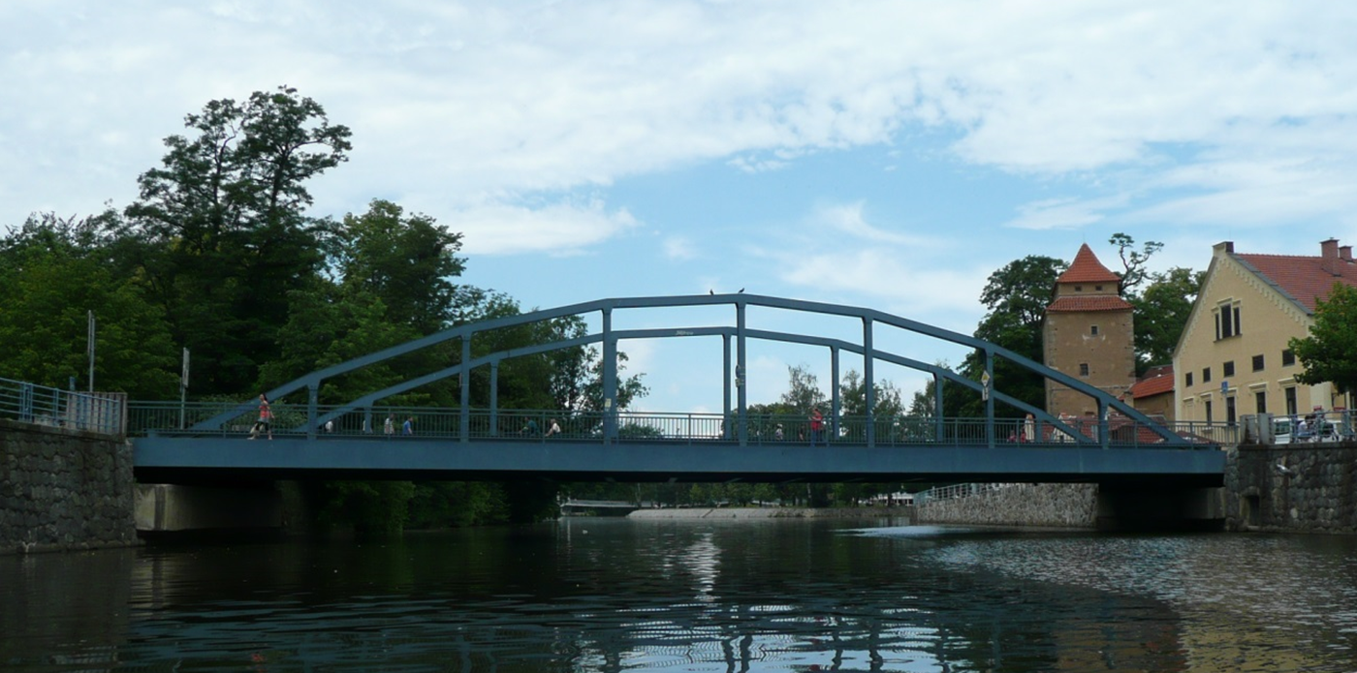
Most – světlost otvoru alespoň 2,01 m

Slide 8
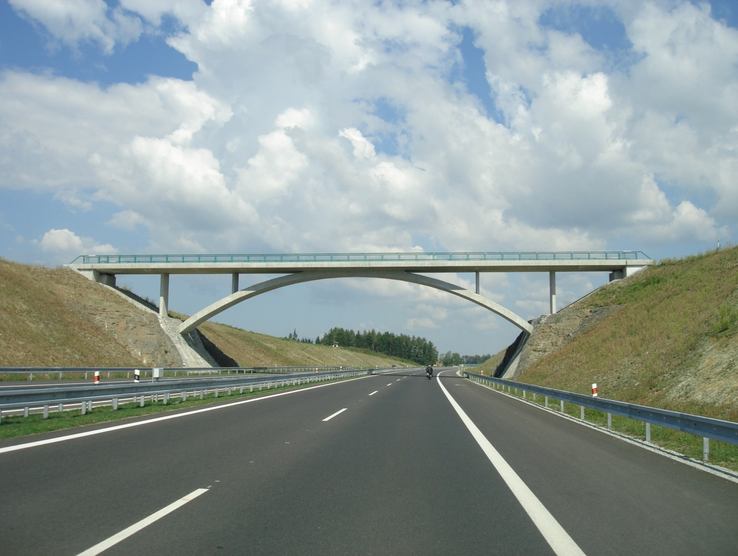
Most pro dopravní komunikace Veselí nad Lužnicí

Slide 9
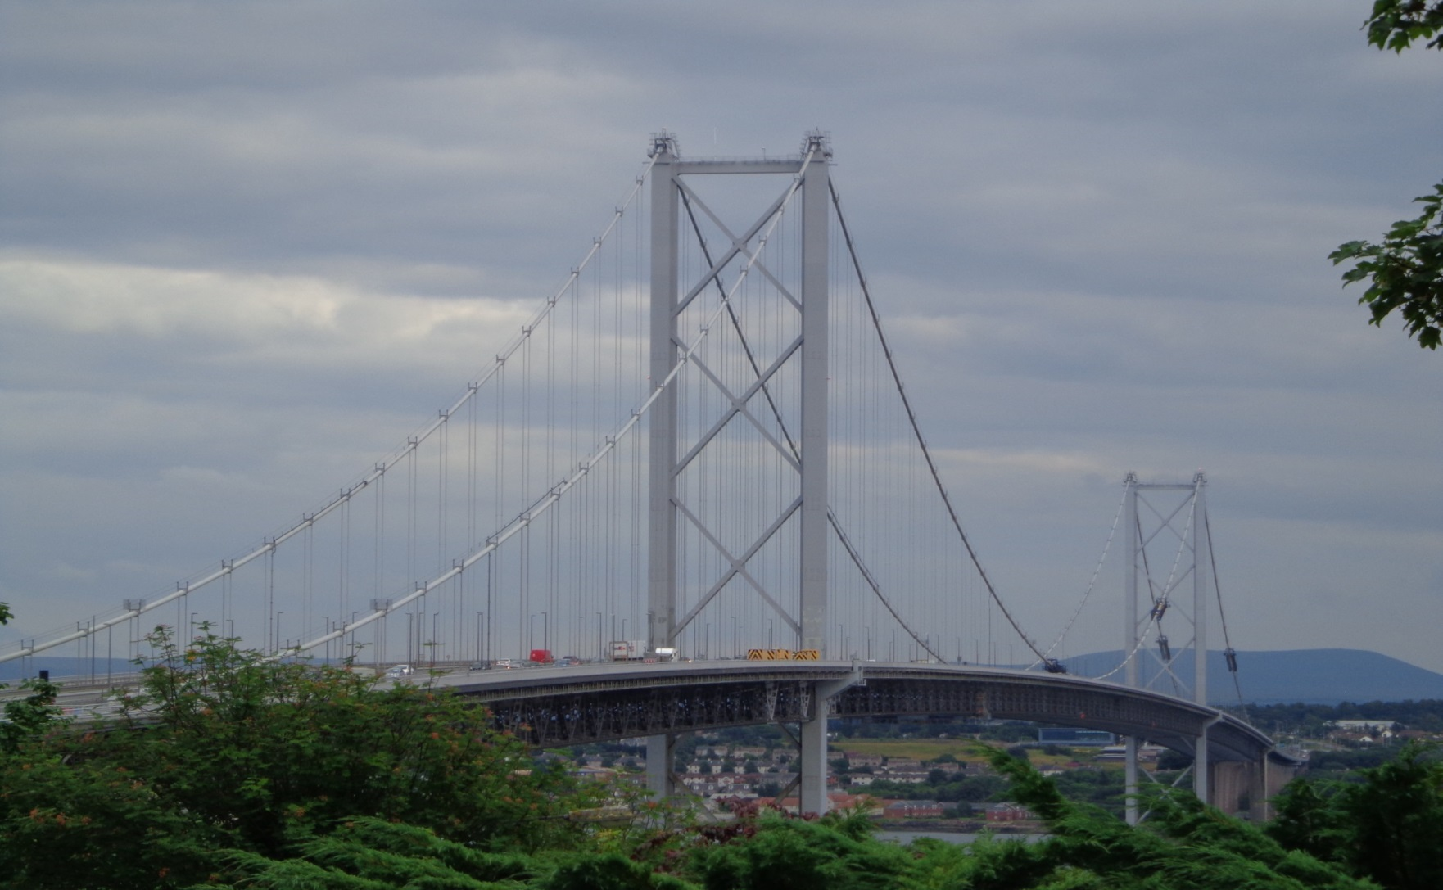
Most pro dopravní komunikace Edinburg, Skotsko

Slide 10
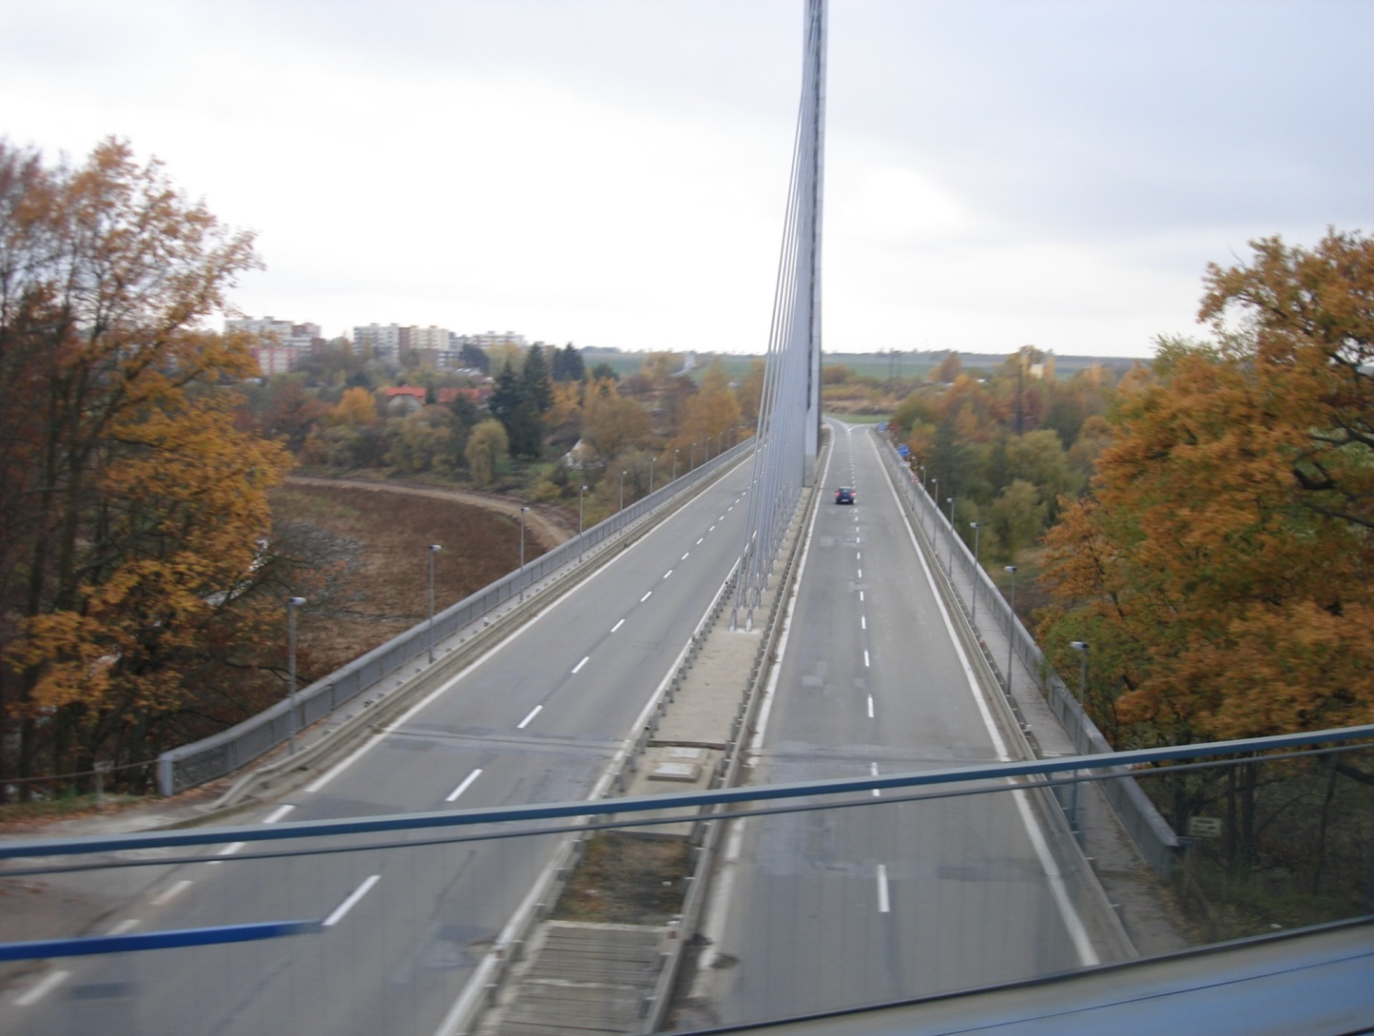
Most pro dopravní komunikace Tábor

Slide 11
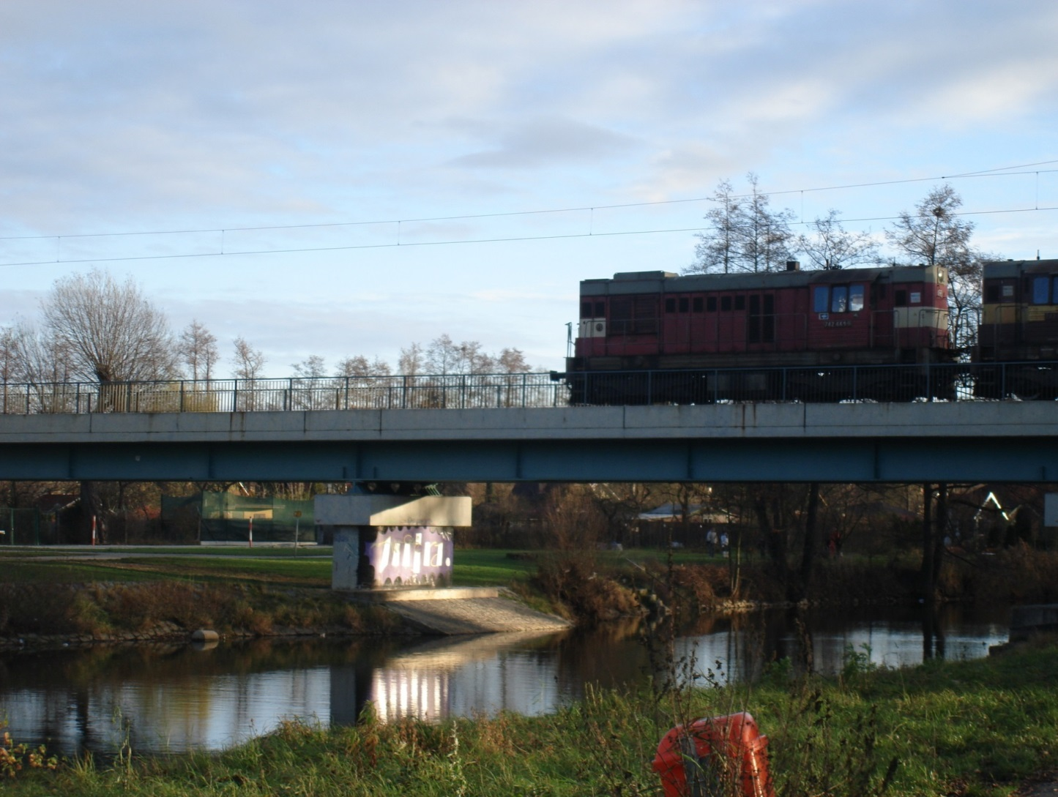
Most pro železnici u Malého jezu, České Budějovice

Slide 12
Most vodních koryt u Magdeburku
Vodní most u Magdeburku
Na nultém kilometru kanálu u Magdeburku byla uvedena 10. října 2003 do provozu unikátní mimoúrovňová vodní křižovatka.
Vodní most propojil nad hladinou Labe Středoevropský a Havelský kanál. Plavidla na něj mohou vystoupat nebo „přestupovat“ mezi kanály s využitím nových plavebních komor Hohenwarthe a Rothensee.
http://www.d-o-l.cz/index.php/pl/podobneprojektyswiec/stedozemni-prplav
http://video.answers.com/the-magdeburg-water-bridge-in-germany-517779342

Slide 13
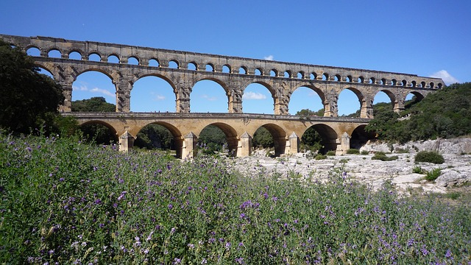
Most vodních koryt - Akvadukt Pont du Gard, Francie
http://pixabay.com/cs/francie-%C5%99%C3%ADmsk%C3%BD-akvadukt-most-166824
/

Slide 14
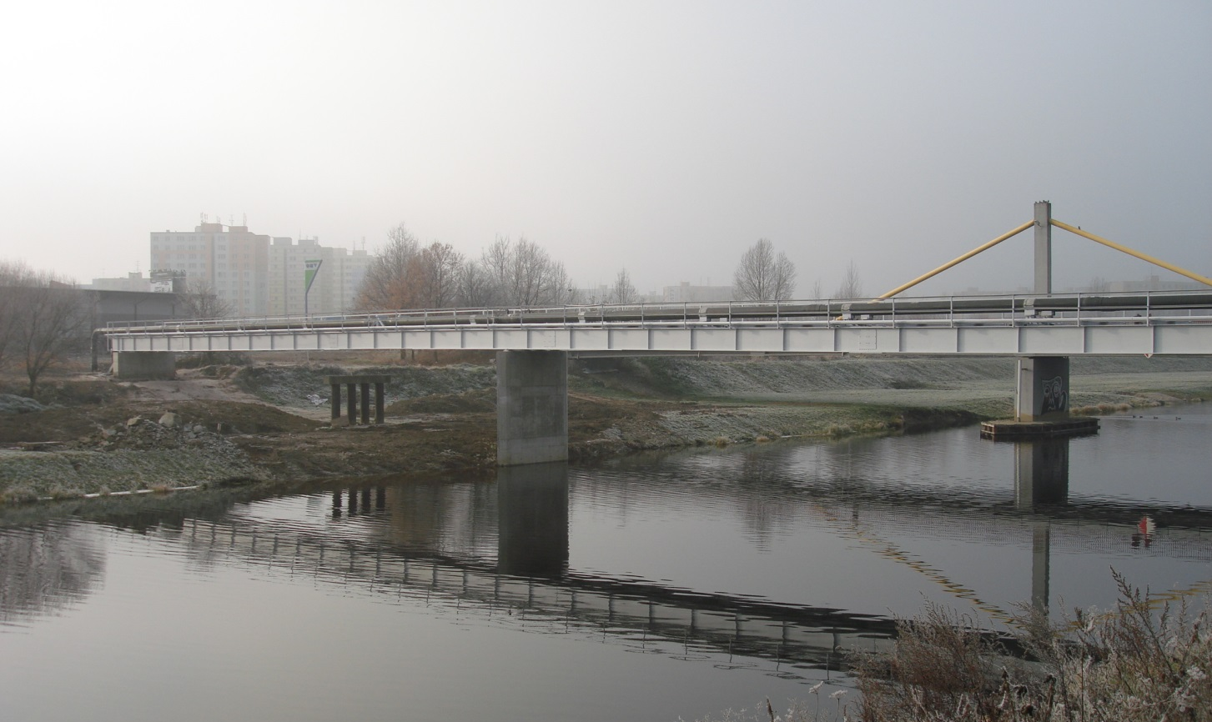
Most potrubních komunikací parovod přes Vltavu Č. Budějovice

Slide 15
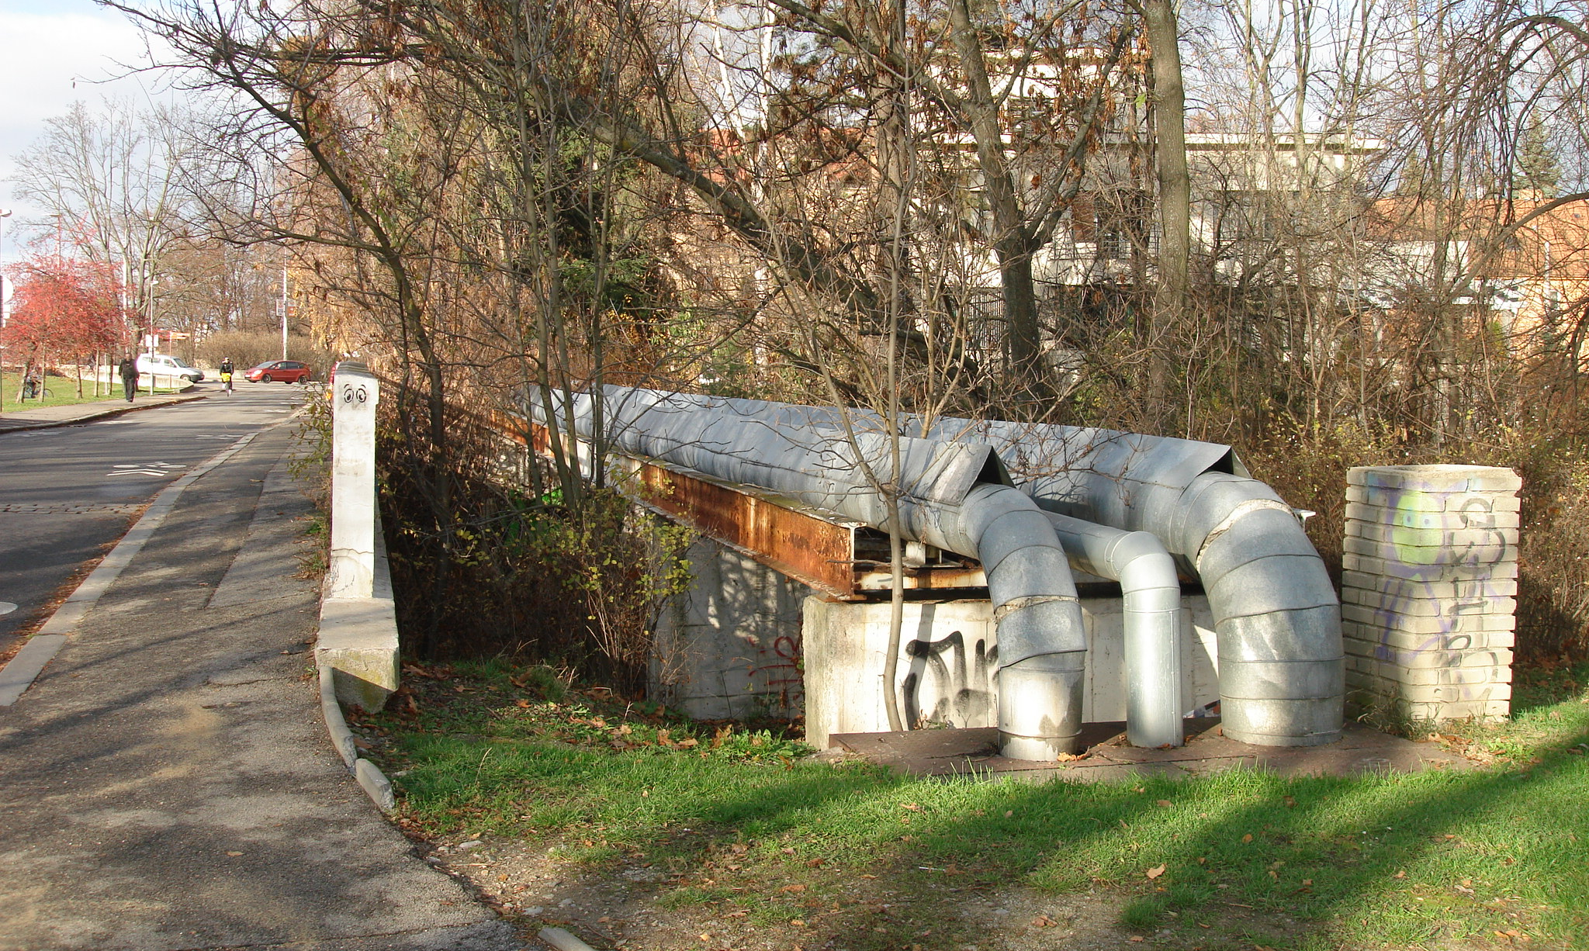
Most potrubních komunikací parovod přes Mlýnskou stoku Č. Budějovice

Slide 16
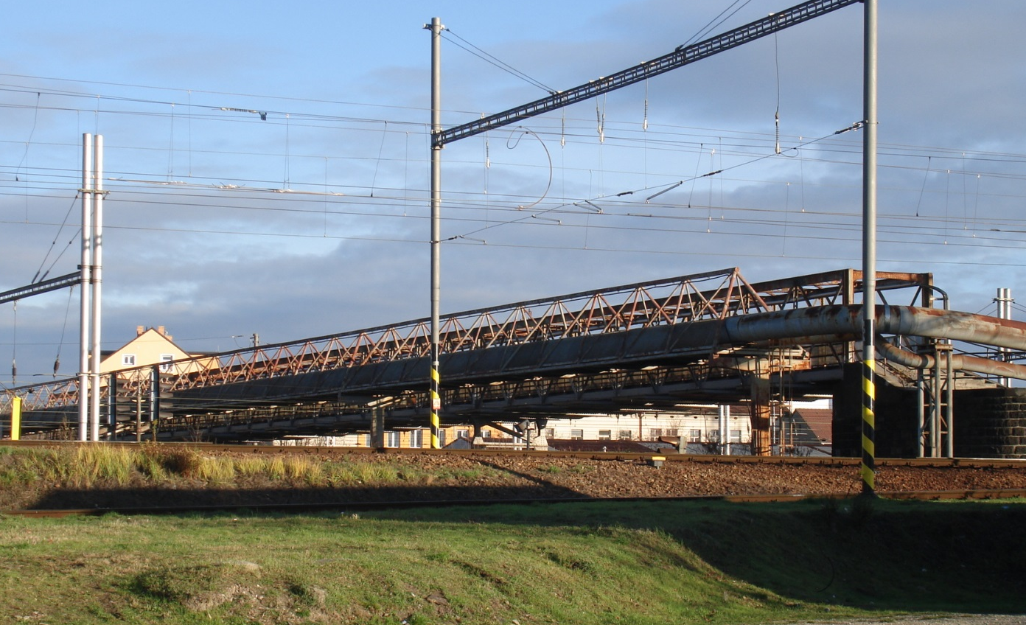
Most potrubních komunikací parovod přes nákladní nádraží Č. Budějovice

Slide 17
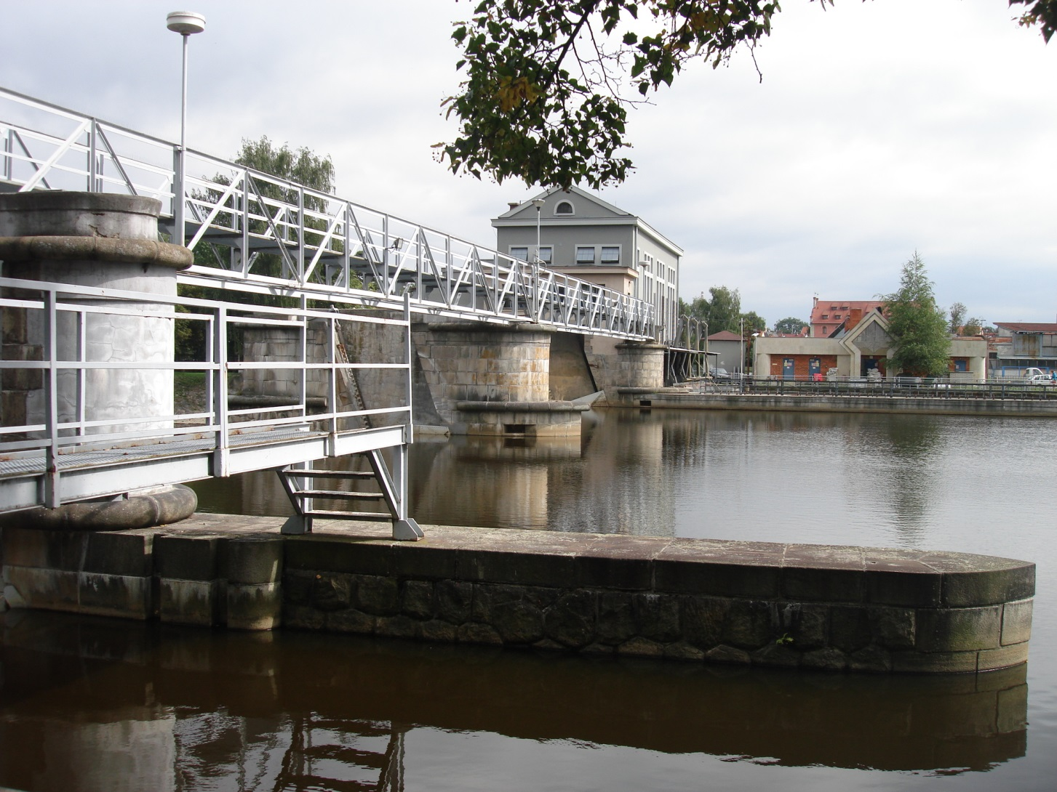
Most revizní - montážní přes Vltavu „nad bubny“, České Budějovice

Slide 18
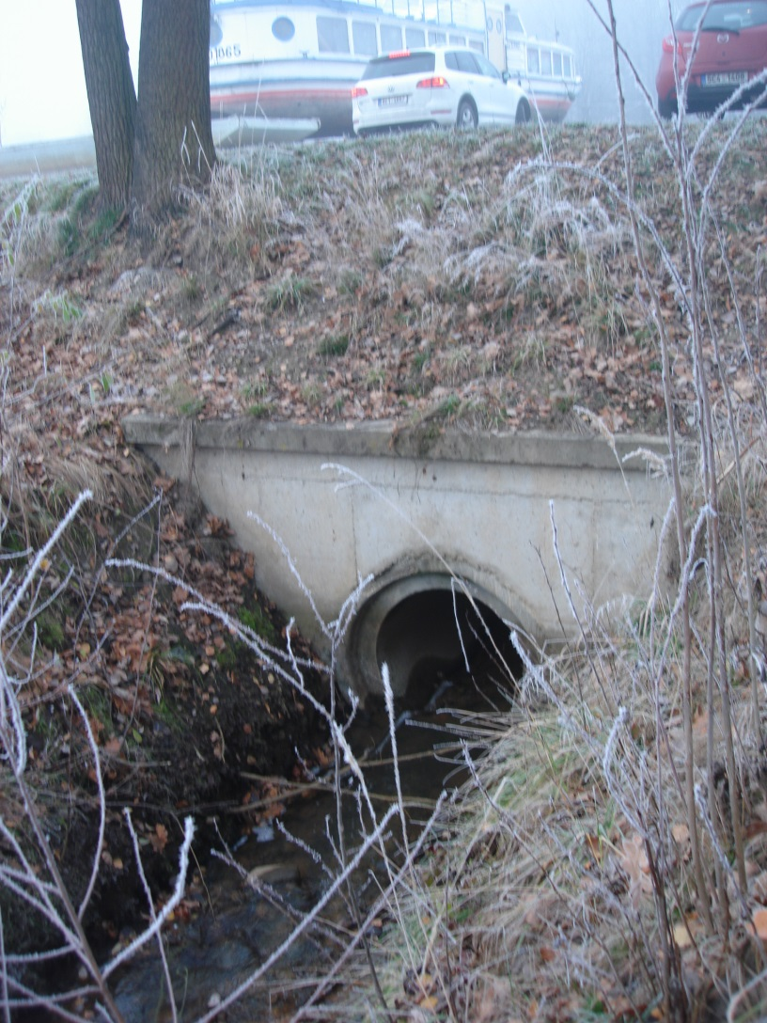
Propustek – šíře otvoru do 2,0 m včetně

Slide 19
Propustky – trubní a kelnbový

Slide 20
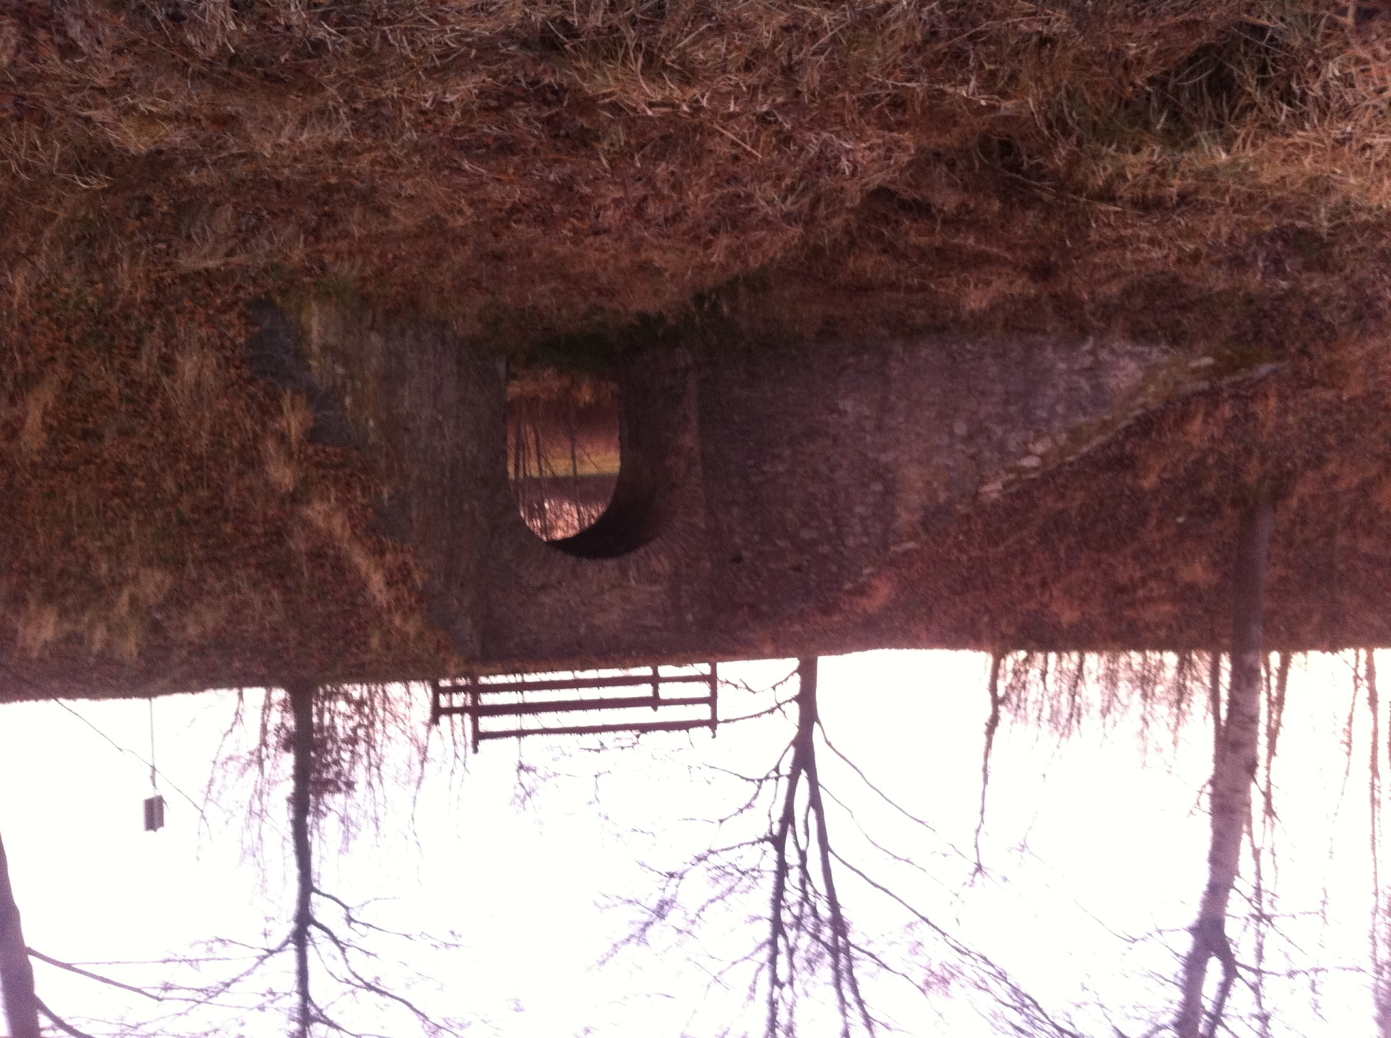
Propustek – šíře otvoru do 2,0 m včetně

Slide 21
Propustky – rámové – typ Beneš

Slide 22
Propustky – rámové prefabrikované

Slide 23
Propustky – z profilovaných plechů

Slide 24
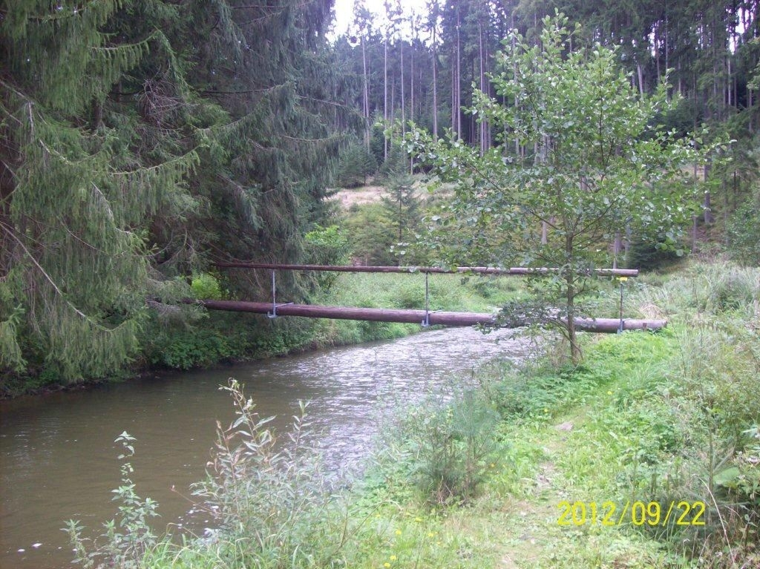
Lávka pro pěší přes Stropnici v chatové osadě Želízkův mlýn u Strážkovic

Slide 25
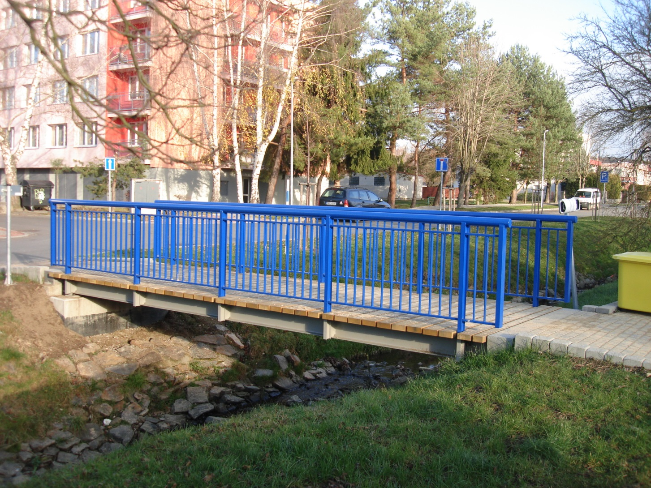
Lávka pro pěší přes Dobrovodský potok, Suché Vrbné, České Budějovice

Slide 26
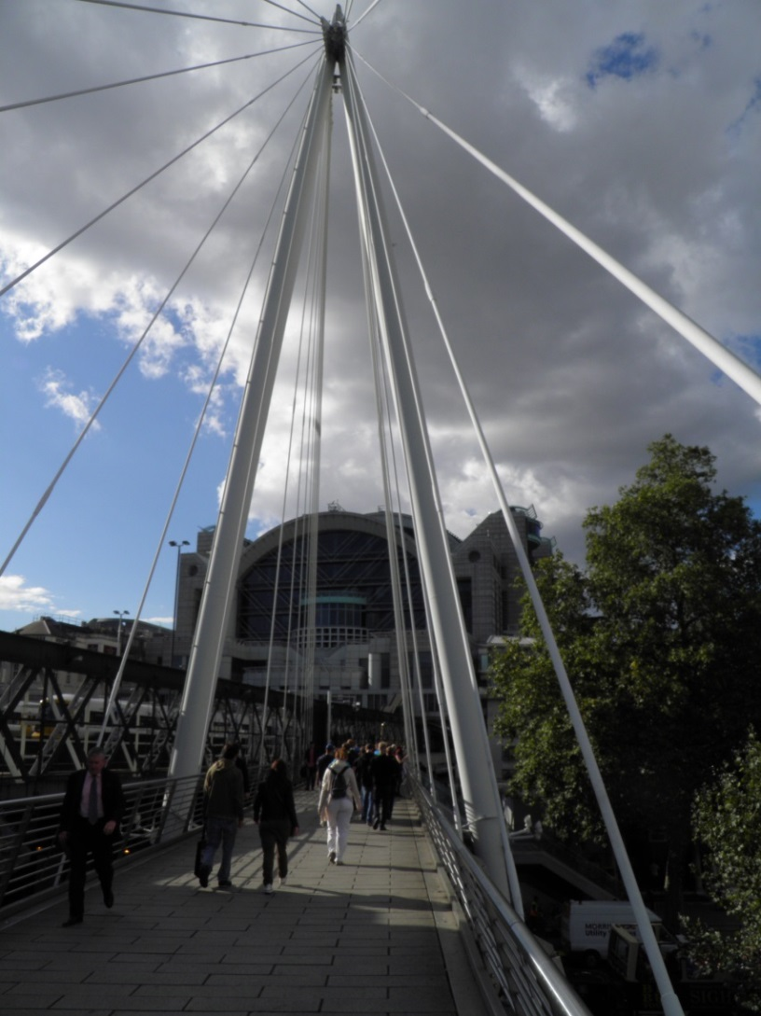
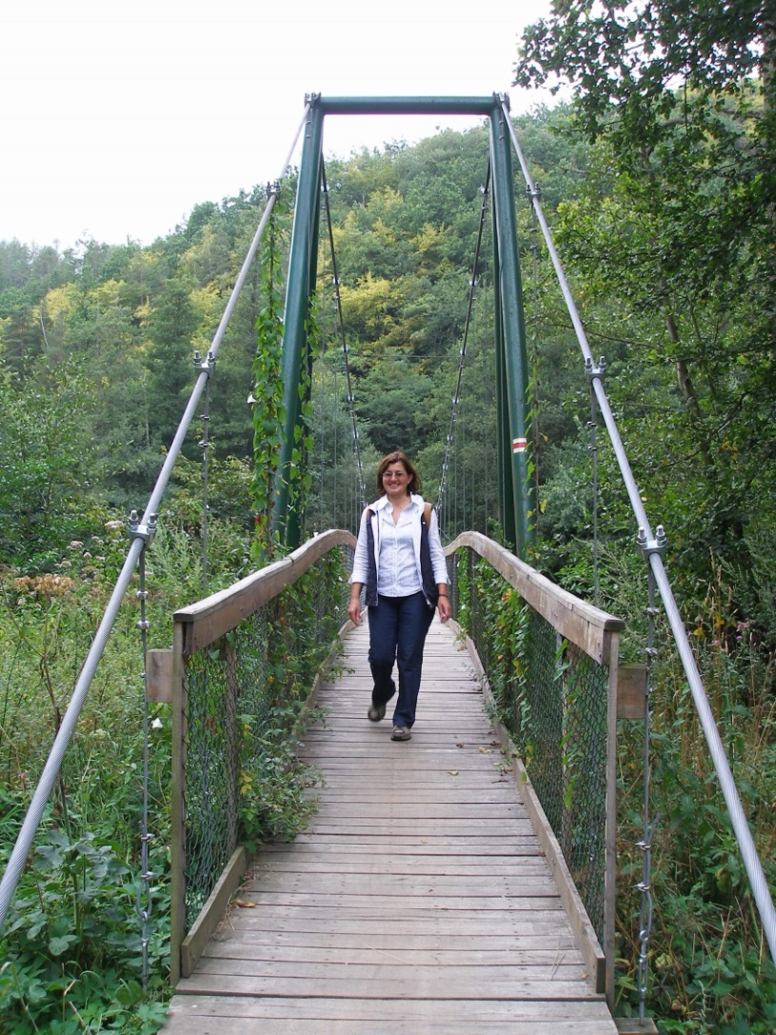
Lávka pro pěší v Londýně, Anglie a na jižní Morava přes Dyji u vinice Šobes

Slide 27
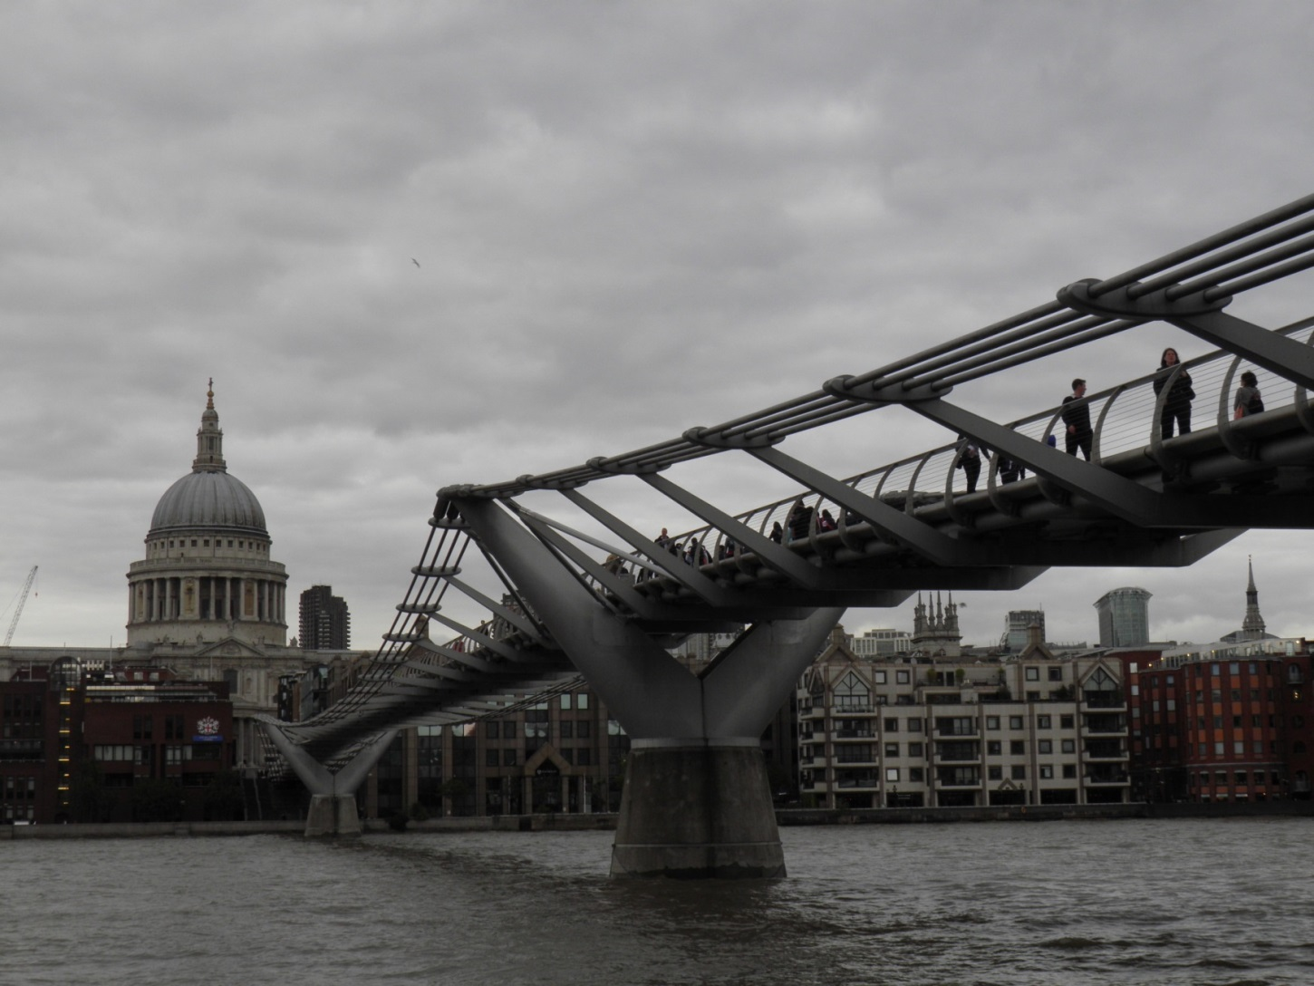
Lávka pro pěší Londýn, Anglie

Slide 28
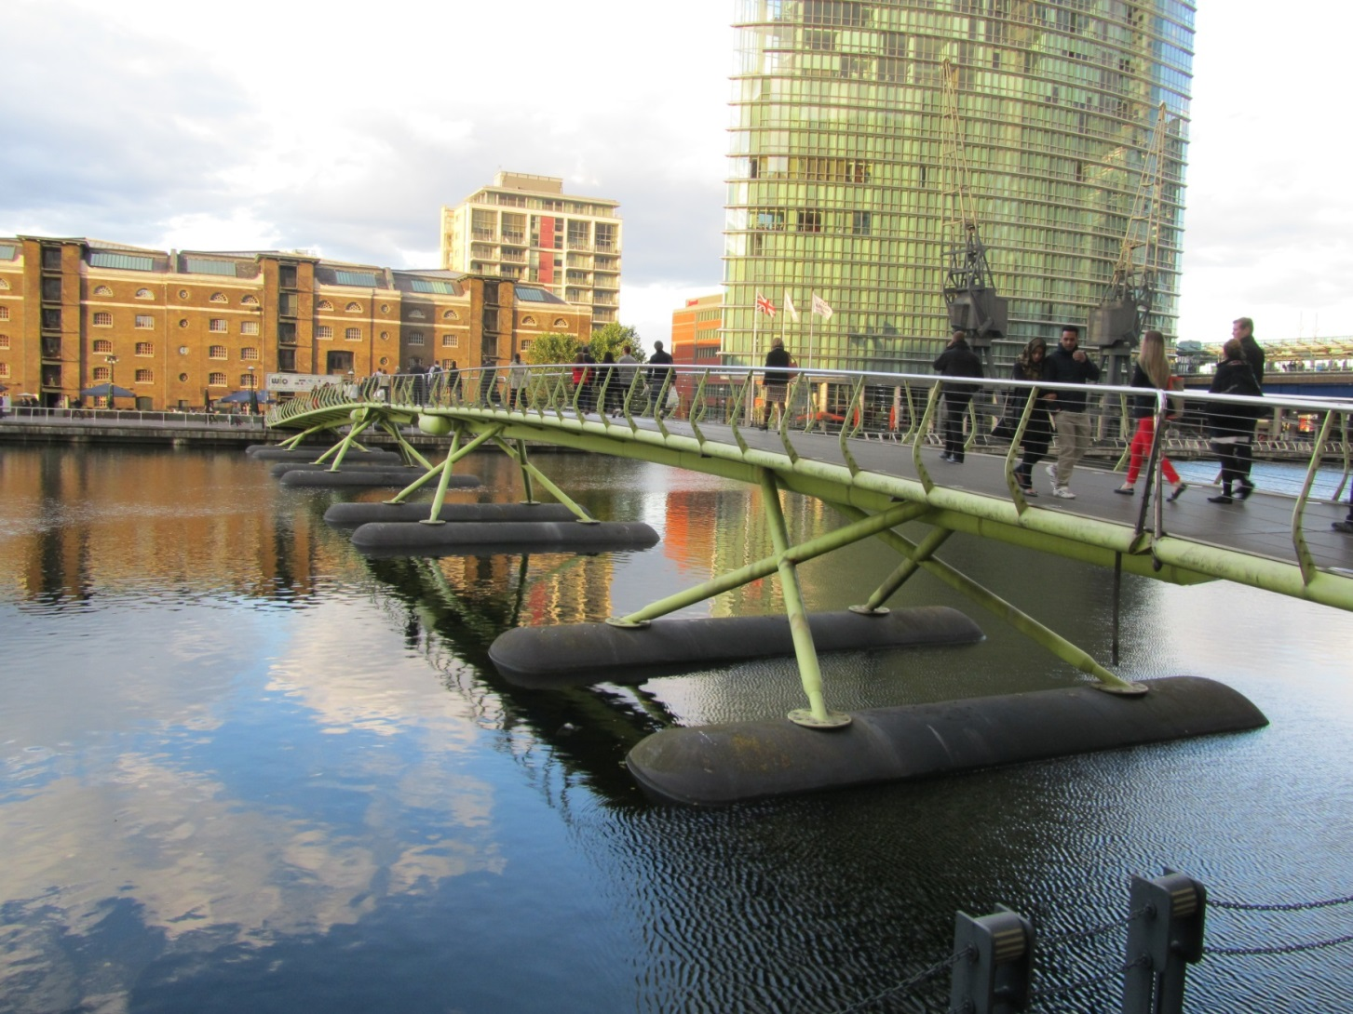
Lávka pro pěší Vodoměrka od architekta Kaplického, Londýn, Anglie

Slide 29
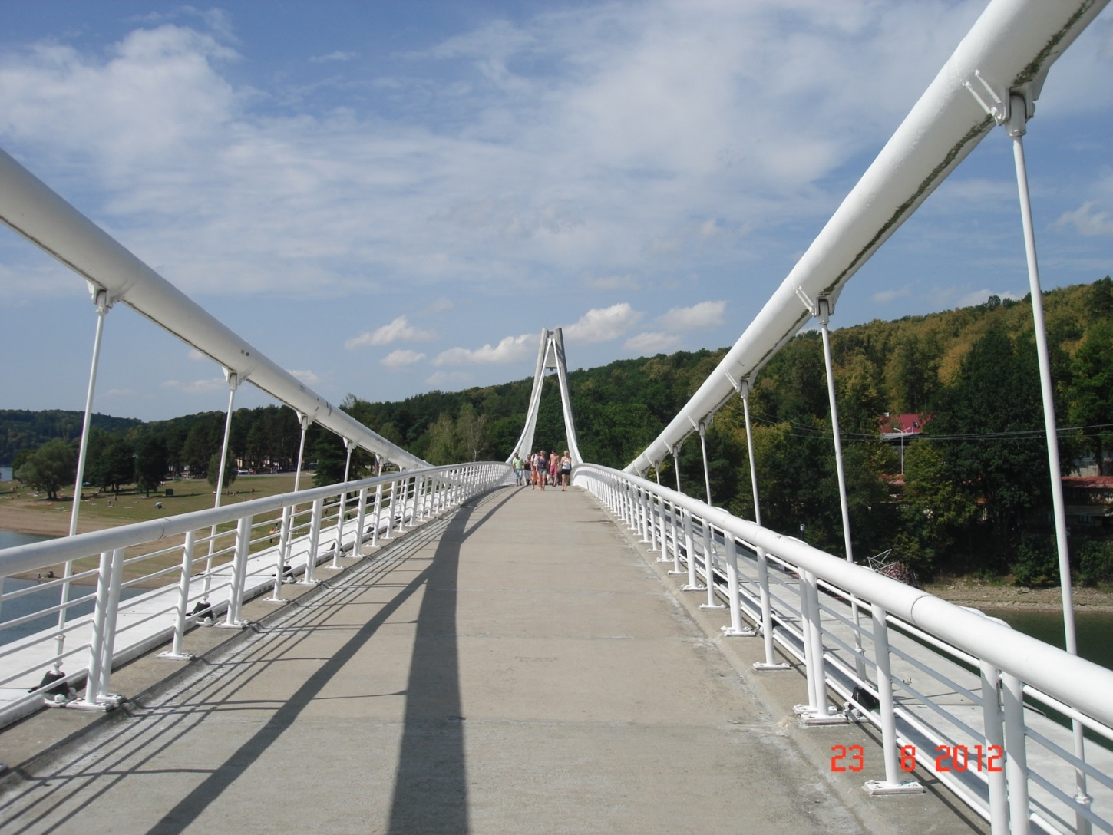
Lávka pro pěší Vranovská přehrada, jižní Morava

Slide 30
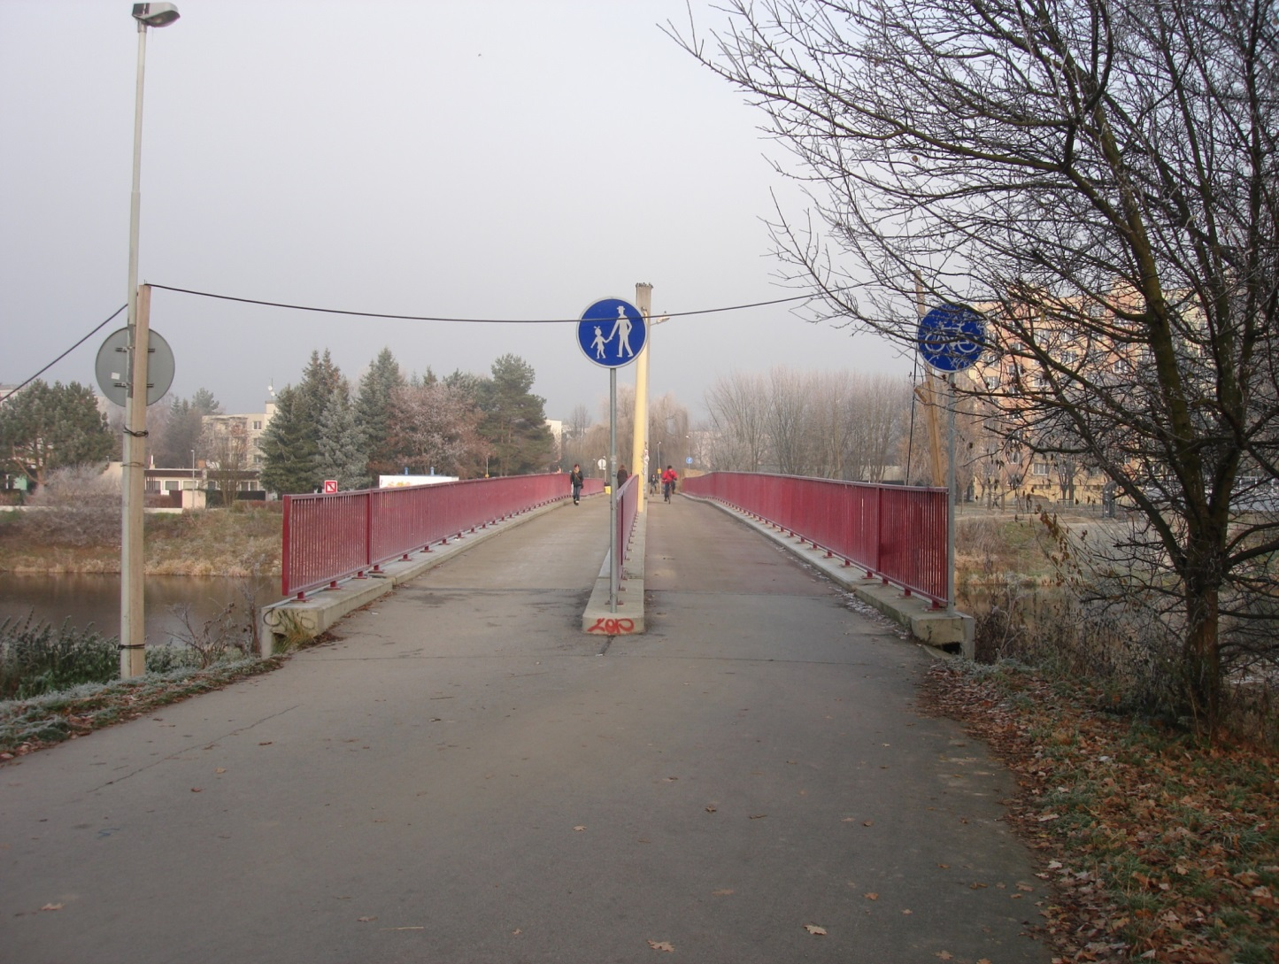
Lávka pro pěší a cyklisty přes Vltavu, České Budějovice

Slide 31
Estakáda
Mostní konstrukce sloužící k vedení výškové komunikace
Estakáda je dopravní stavba příbuzná mostu. Jedná se o komunikační těleso nesené sloupy. Na rozdíl od mostu, jehož účelem je překlenout překážku(údolí, řeku apod.), se estakády staví tam, kde by vzhledem k profilu terénu bylo nemožné nebo příliš nákladné zbudovat pozemní komunikaci, v husté zástavbě pro překlenutí vzdálenosti bez úrovňového křížení, za účelem oddělení dopravní trasy od okolní krajiny nebo zvýšení komunikace nad záplavovou oblast.

Slide 32
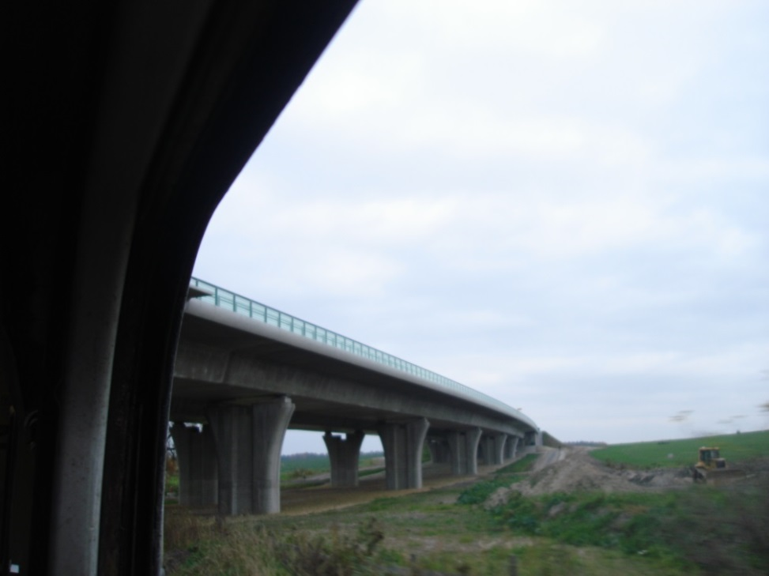
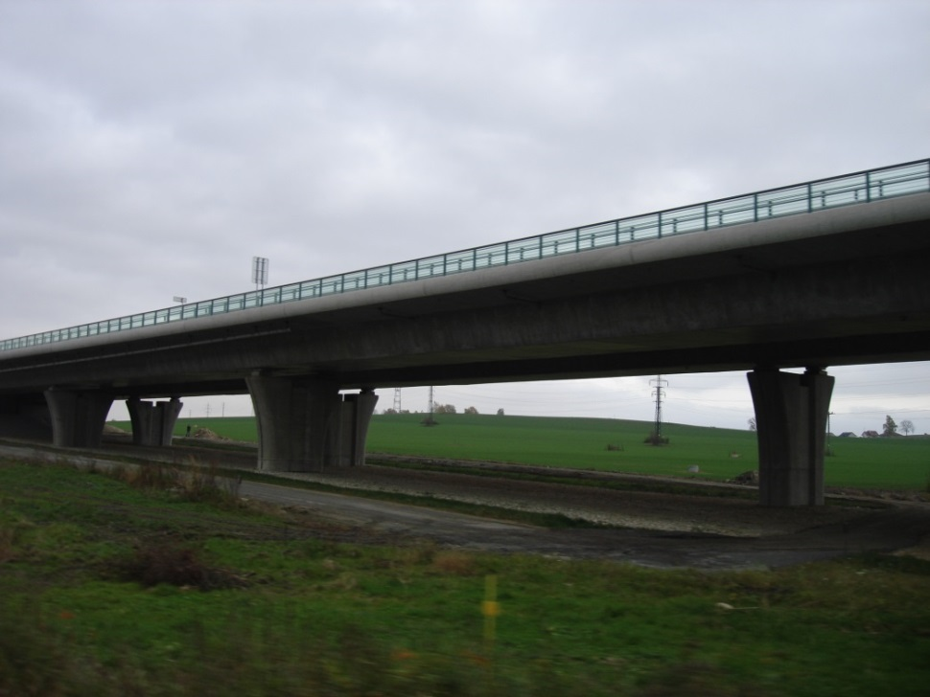
Estakáda u Veselí nad Lužnicí (2013)

Slide 33
Shrnutí
Jaký dokument nám upravuje názvosloví mostů?
Na jaké části je norma rozdělena?
Co je to mostní objekt?
Jak dělí norma mostní objekty?
K čemu slouží most?
Uveď rozdíl mezi mostem a propustkem?
Co je to lávka?
Co je to estakáda?

Slide 34
Zdroj obrázků
HRDOUŠEK, Vladislav; KUKAŇ, Vlastimil. Betonové konstrukce a mosty - Doplňkové skriptum. Praha: Ediční středisko ČVUT, Praha 6, Zikova 4, 1991, ISBN II – 10
fotografie autora

